Slide 1
2021西安交通大学小学期计算机应用能力实训（Arduino项目）
任课教师：
郝宽宽

Slide 2
红外遥控
红外遥控器发出的信号是一连串的二进制脉冲码。
为了使其在无线传输过程中免受其他红外信号的干扰，通常都是先将其调制在特定的载波频率上，然后再经红外发射二极管发射出去，而红外线接收装置则要滤除其他杂波，接收该特定频率的信号并将其还原成二进制脉冲码，也就是解调。
广泛应用于音响、电视、录影机、碟机、机顶盒等视听产品；冷气机、暧风机、电风扇、灯饰等家用电器。

Slide 3
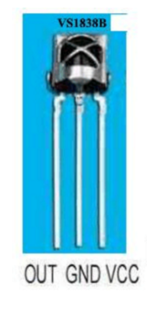
引脚图
1838红外接收头有三个引脚
VOUT连接到arduino端口
GND连接到GND
VCC连接到+5v
参数
外形尺寸：7.4X6.2X5.3mm（长X宽X高）
工作电压：2.7-5.5V
接收距离：20-23M
管脚间距：2.54mm
脚长：23mm
采用内、外双屏蔽直插式外形结构，抗光、电磁干扰能力强，宽角度及长距离接收。

Slide 4
实验说明
使用遥控器控制arduino，首先得知道遥控器各按键对应的编码，不同的遥控器，不同的按键，不同的协议，对应不同的编码。
红外接收模块中的一体化红外接收头，内部集成了红外接收电路，包括红外检测二极管，放大器，限幅器，带通滤波电容，积分电路，比较器等。能够将接收到的调制波进行解调。
本次实验利用红外遥控器发出的红外载波信号，红外接收模块接收解调红外信号，来相应控制LED通断。

Slide 5
相关库文件
需要库文件<IRremote>
IRrecv irrecv(pin);
设置pin定义的端口为红外信号接收端口
decode_results results;
定义results变量为红外结果存放位置
irrecv.enableIRIn();
启动红外解码
int irrecv.decode(&results)
判断是否已经收到编码，如果成功返回1，数据放入results变量中，失败返回0，
irrecv.resume()
一旦编码解码成功，resume()函数必须被调用来恢复接收下一次编码

Slide 6
实验22：红外按键的编码
获取红外遥控器按键编码。
实验器材
arduino板子
面包板及跳线
红外接收头
红外遥控1个

Slide 7
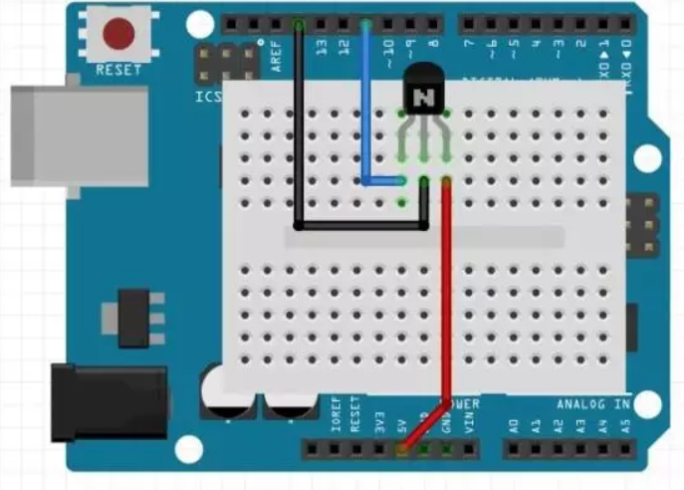
实物图

Slide 8
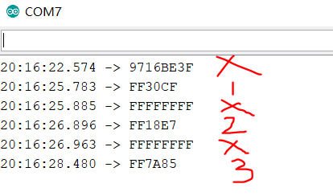
实验结果
1-编号为FF30CF
2-编号为FF18E7
3-编号为FF7A85
其它均为不正常信号

Slide 9
实验23：红外遥控控制LED
Arduino开发板通过1838红外接收器接收遥控器发出的红外遥控信号，并利用该信号控制LED的点亮和熄灭。
实验器材
Arduino开发板
1838红外接收器
LED红外遥控器
LED*1
电阻*1
面包板及跳线

Slide 10
超声波测距
原理
超声波发射器向某一方向发射超声波，在发射时刻的同时开始计时，超声波在空气中传播，途中碰到障碍物就立即返回来，超声波接收器收到反射波就立即停止计时。
接口
pulseIn()函数用来读取一个引脚的脉冲（HIGH或LOW）。
例如，如果value是HIGH，pulseIn()会等待引脚变为HIGH，开始计时，再等待引脚变为LOW并停止计时。

Slide 11
超声波测距（续）
语法：
pulseIn(pin, value)
pulseIn(pin, value, timeout)
参数：
pin : 进行脉冲计时的引脚号（int）
value : 要读取的脉冲类型，HIGH或LOW（int）
返回值：
脉冲发生变化的时间us​
距离s(cm)
= pulseIn(pin, value) *340m/s*1/2
= pulseIn(pin, value) *(34000/1000000)*(1/2)
= pulseIn(pin, value) *0.015
= pulseIn(pin, value) /58.8

Slide 12
超声波测距（续）
技术参数
使用电压：DC---5V
静态电流：小于2mA
电平输出：高5V
电平输出：底0V
感应角度：不大于15度
探测距离：2cm-450cm
高精度 可达0.2cm

Slide 13
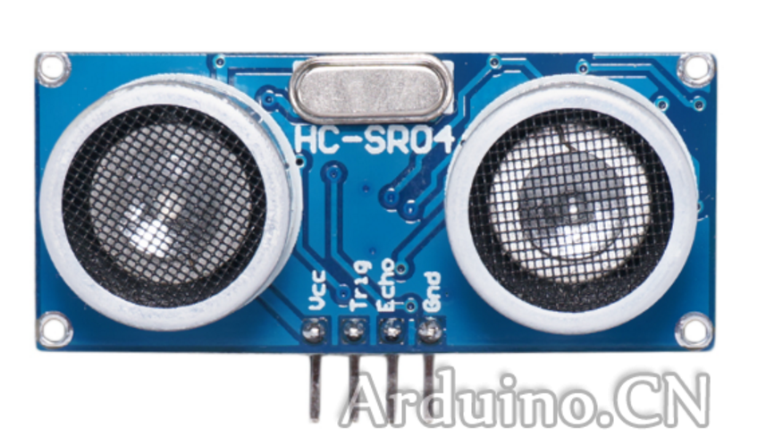
引脚图
VCC -- 供5V电源
TRIG -- 触发控制信号输入
ECHO -- 回响信号
GND -- 为地线

Slide 14
实验24：测距并点灯提示
实验器材
arduino开发板
面包板及跳线
LED灯1个
电阻一个
超声波模块
接线
VCC -- 5V
TRIG -- 12
ECHO -- 11
GND -- 地线

Slide 15
实验要点
初始化时将trig和echo端口都置低。
首先向给trig 发送至少10 us的高电平脉冲（模块自动向外发送8个40K的方波），然后等待。
捕捉 echo 端输出上升沿，捕捉到上升沿的同时，打开定时器开始计时，再次等待捕捉echo的下降沿。
当捕捉到下降沿，读出计时器的时间，这就是超声波在空气中运行的时间。
按照测试距离=（高电平时间*声速（340M/S））/2就可以算出超声波到障碍物的距离。

Slide 16
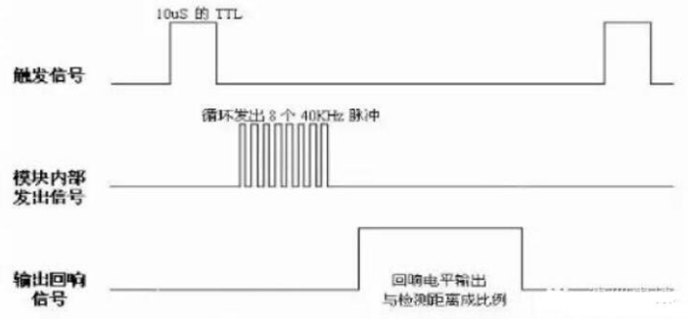
时序图

Slide 17
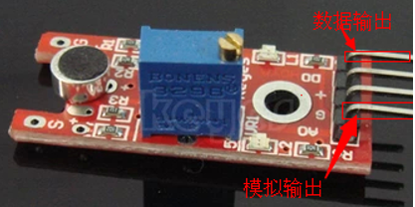
声控模块
模块的电位器（铜制的旋钮）可以调节灵敏度。顺时针旋转变小，逆时针变大。所以若没有反应，就调节它。
4个引脚
G，GND
+，+5V
A0，模拟量输出，实时输出麦克风的电压信号
D0，当声音强度到达某个阀值时，输出高低电平信号，[阀值-灵敏度可以通过电位器调节]

Slide 18
实验25：声控灯
声控灯在我们生活中很常见 ，如走廊，楼梯间的灯。

Slide 19
DHT11温湿度传感器
DHT11数字温湿度传感器是一款含有已校准数字信号输出的温湿度复合传感器。它应用专用的数字模块采集技术和温湿度传感技术，确保产品具有极高的可靠性与卓越的长期稳定性。传感器包括一个电阻式感湿元件和一个NTC测温元件，并与一个高性能8位单片机相连接。因此该产品具有品质卓越、超快响应、抗干扰能力强、性价比极高等优点。每个DHT11传感器都在极为精确的湿度校验室中进行校准。校准系数以程序的形式储存在OTP内存中，传感器内部在检测信号的处理过程中要调用这些校准系数。单线制串行接口，使系统集成变得简易快捷。超小的体积、极低的功耗，信号传输距离可达20米以上，使其成为各类应用甚至最为苛刻的应用场合的最佳选则。产品为 4 针单排引脚封装。连接方便，特殊封装形式可根据用户需求而提供。

Slide 20
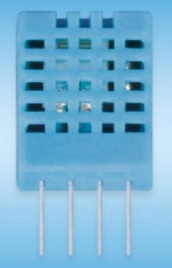
DHT11温湿度传感器（续）
DHT11广泛应用在一下几个方面：暖通、空调、测试及检测设备、汽车数据记录器、消费品自动控制、气象站、家电、湿度调节器、医疗、除湿器。

Slide 21
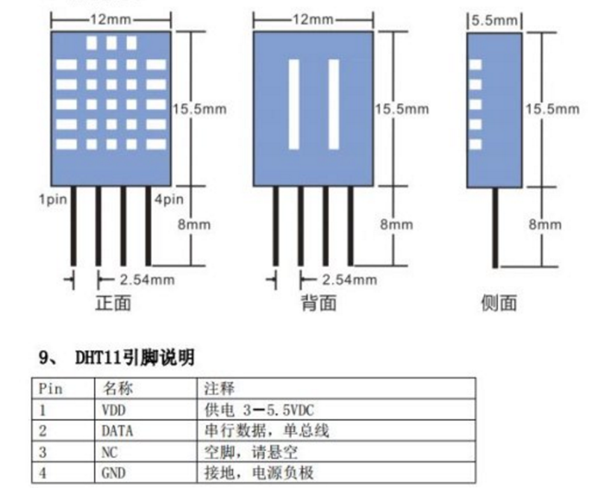
引脚图

Slide 22
相关库
下载并解压dht11库，然后拷贝到安装Arduino编译器安装目录下的libraries目录；重启IDE。
接口
dht11.read() 获取输出端口的值
dht11.humidity 获取湿度
dht11.temperature 获取温度

Slide 23
实验26：温湿度采集
测试当前所处环境的温度和湿度并显示。
实验器材
Arduino开发板
面包板及跳线
温度湿度传感器1个

Slide 24
步进电机
步进电机是将电脉冲信号转变为角位移或线位移的开环控制元步进电机件。
在非超载的情况下，电机的转速、停止的位置只取决于脉冲信号的频率和脉冲数，而不受负载变化的影响，当步进驱动器接收到一个脉冲信号，它就驱动步进电机按设定的方向转动一个固定的角度，称为“步距角”，它的旋转是以固定的角度一步一步运行的。
可以通过控制脉冲个数来控制角位移量，从而达到准确定位的目的；同时可以通过控制脉冲频率来控制电机转动的速度和加速度，从而达到调速的目的。

Slide 25
步进电机（续）
步进电机驱动方式：
1、1相励磁法：每一瞬间只有一个线圈导通，其他线圈休息。其特点是励磁方法简单，耗电低，精确度良好。但是力矩小、震动大，每次励磁信号走的角度是标称角度。
2、2相励磁法：每一瞬间有两个线圈同时导通，特点是力矩大、震动较小，每次励磁转动角度是标称角度。
3、1-2相励磁法：1相和2相轮流交替导通，精度较高，且运转平滑。每送一个励磁信号转动二分之一标称角度。又称为半步驱动。4相电机中，1、2种方式称4相4拍，3种称4相8拍。

Slide 26
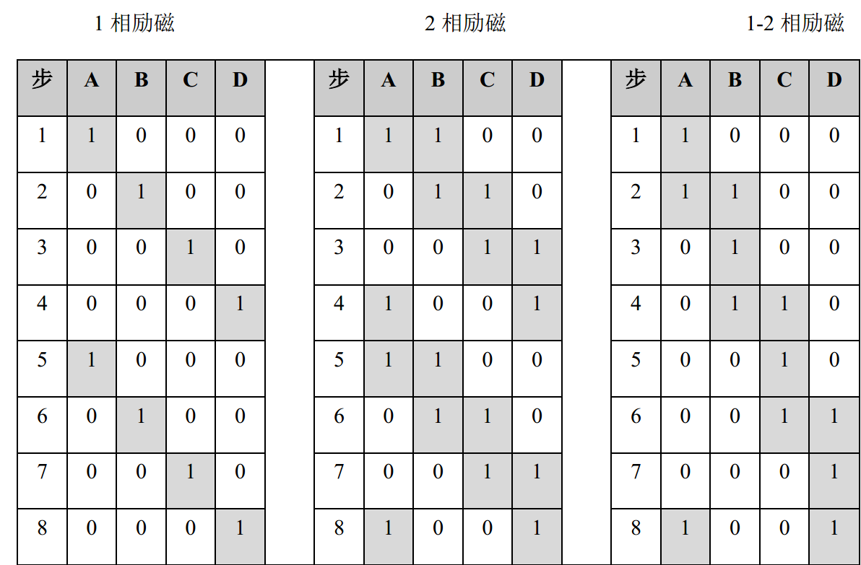
步进电机（续）

Slide 27
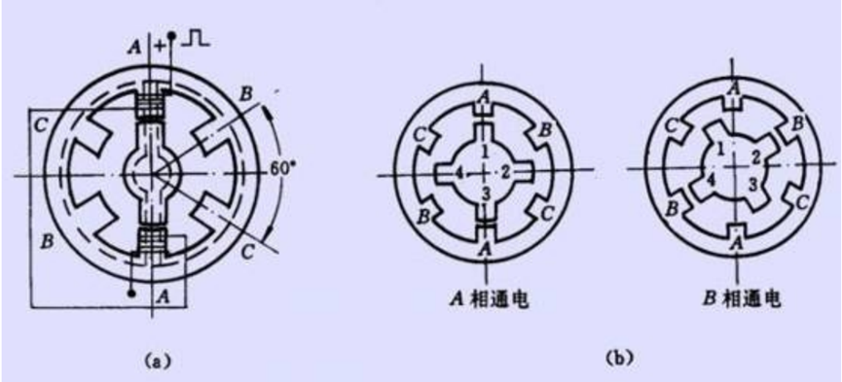
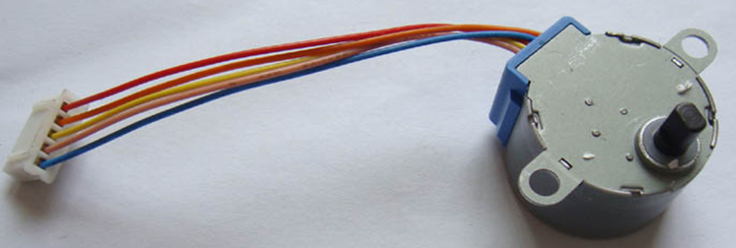
步进电机（续）

Slide 28
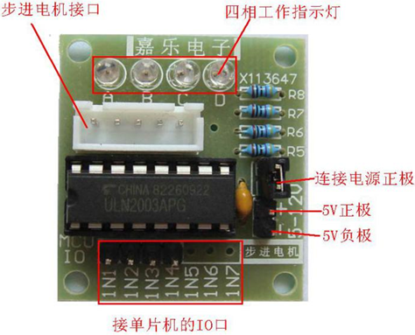
驱动芯片
因本次使用的步进电机功率很小，所以可以直接使用一ULN2003芯片进行驱动，如果是大功率的步进电机，是需要对应的驱动板的。
ULN2003 是高耐压、大电流复合晶体管阵列，由七个硅NPN 复合晶体管组成。可以用来驱动步进电机。
结构图：

Slide 29
相关库
参考地址
https://www.arduino.cc/en/Reference/Stepper

Slide 30
实验27：驱动步进电机
实验器材
Arduino开发板
步进电机1个
ULN2003驱动芯片
面包板及跳线

Slide 31
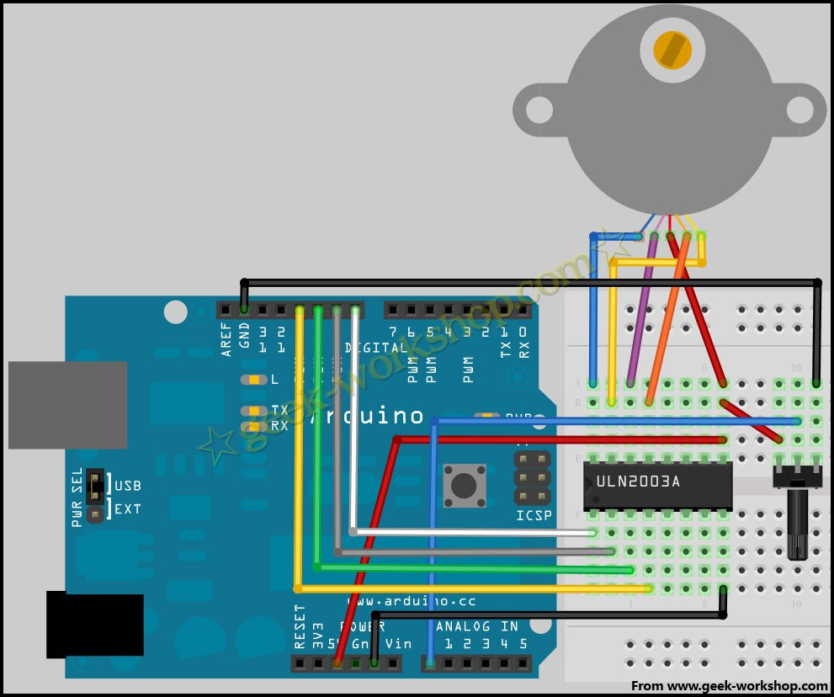
实物图

Slide 32
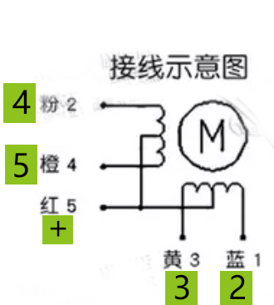
问题：步进电机只向一个方向转
假设电机与Arduino接口2、3、4、5连接。
颜色表示电机延伸的5根导线，其编号为1-5。其中编号5为电源正极，编号1-4和ULN2003驱动芯片的IN1-IN4一一对应。
在使用stepper类创建实例时，入参的四个接口为2、3、4、5，对应的顺序应该是IN1，IN3，IN2，IN4。（解决步进电机只向一个方向转）

Slide 33
实验28：电位器控制步进电机

